Slide 1
Sockets
Francisco Herreras Gómez

Slide 2
¿Qué son los sockets?
En Java, las comunicaciones están asociadas al concepto de socket.
Cada programa lee desde o escribe en un socket de la misma manera que nosotros abrimos, leemos, escribimos, y cerramos un fichero. En esencia existen dos tipos de sockets:
Unreliable Datagram Protocol (UDP)
Transmission Control Protocol (TCP)

Slide 3
Unreliable Datagram Protocol (UDP)
En la familia de protocolos de Internet UDP proporciona una sencilla interfaz entre la capa de red y la capa de aplicación. UDP no otorga garantías para la entrega de sus mensajes y el origen UDP no retiene estados de los mensajes UDP que han sido enviados a la red.

Slide 4
Transmission Control Protocol (TCP)
Este protocolo garantiza que los datos serán entregados en su destino sin errores y en el mismo orden en que se transmitieron. También proporciona un mecanismo para distinguir distintas aplicaciones dentro de una misma máquina, a través del concepto de puerto.
TCP da soporte a muchas de las aplicaciones más populares de Internet (navegadores, intercambio de ficheros, clientes FTP, etc.) y protocolos de aplicación HTTP, SMTP, SSH y FTP.

Slide 5
Puertos
Los valores numéricos de los puertos 1-1023 se reservan a servicios de interés general, montados a menudo sobre protocolos de uso extendido:
El 80 para web con HTTP.
El 25 para correo aliente con SMTP.
El 110 para correo entrante con POP3.
El 119 para el servicio de noticias con NNTP, etc.
Los valores de puertos entre 1024 y 49151 se usan para servicios específicos de uso no general.
El resto (a partir de 49152) se emplean para designar servicios de uso esporádico.

Slide 6
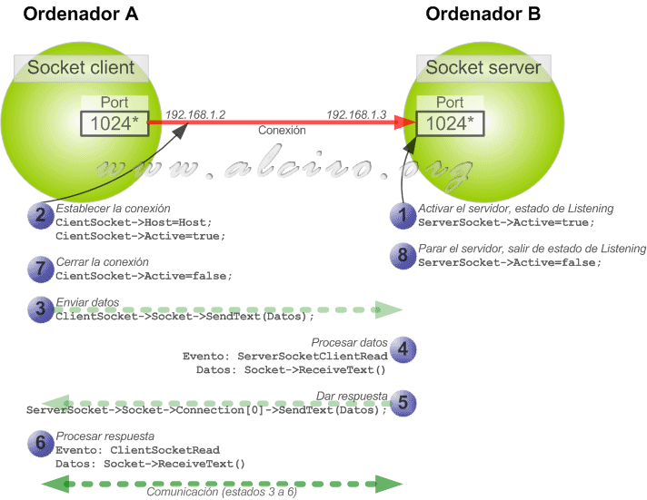
Utilización de TCP en Android:
Para su realización será necesaria una aplicación java que se comportara como servidor, y al menos otra Android que será el cliente. Los pasos serán muy similares a como se realizan para java.

Slide 7
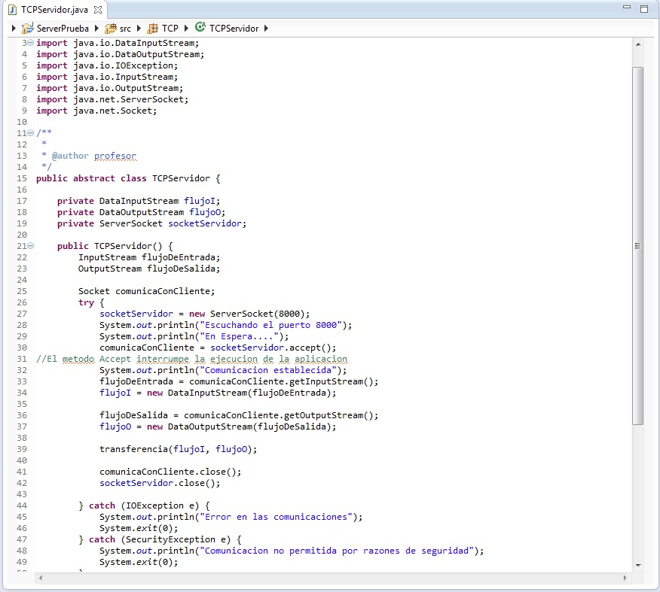
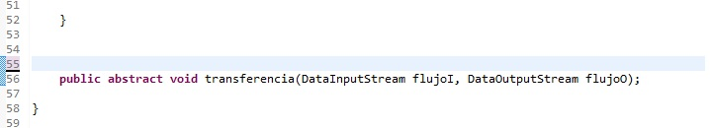
TCPServidor
En esta clase se declaran todas las herramientas necesarias para el servidor y en la aplicación será solamente necesario sobrescribir el método transferencia.

Slide 8
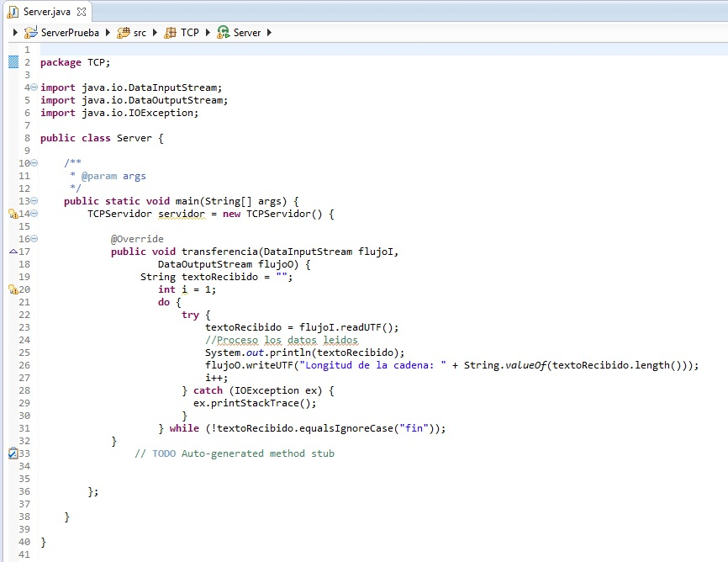
Servidor
Solamente se crea un objeto TCPServidor y se sobrescribe el método transferencia con lo que debe hacer el servidor con lo que recibe y envía.

Slide 9
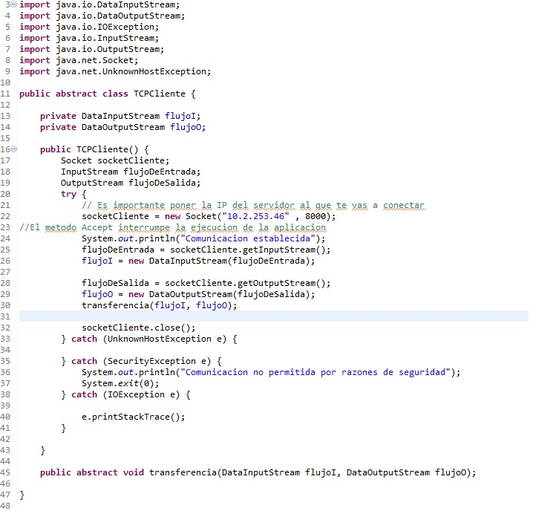
TCPCliente
En esta clase se declaran todas las herramientas necesarias para el cliente y en la aplicación será solamente necesario sobrescribir el método transferencia.
IMPORTANTE: colocar la IP del servidor al instanciar el socketCliente.

Slide 10
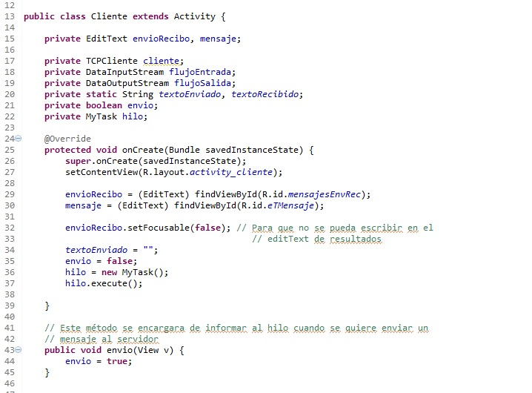
Cliente
En onCreate se declara lo necesario para la ejecución de la aplicación.
En la clase cliente hay que destacar que a partir de la versión 10 o superiores aparecerá una excepción que te impide hacer una conexión en el hilo principal de la aplicación, por lo que será necesario un hilo secundario para la acción de la comunicación.

Slide 11
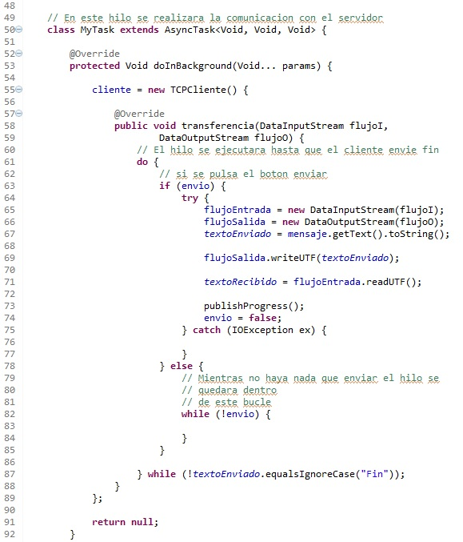
Cliente
En el método doInBackground del asynctask creado para la comunicación se instancia el objeto cliente y se define el método transferencia. Al realizar publishProgress() se actualizara la interface con la información generada por la comunicación.

Slide 12
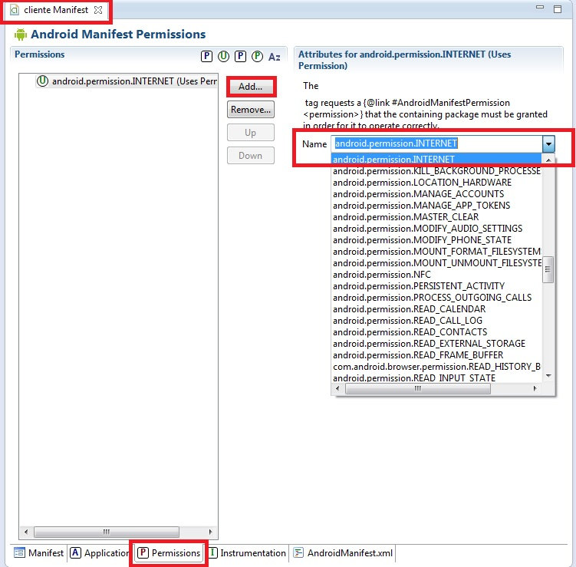
Permisos de internet
Para realizar todo esto también será necesario dar permisos de internet a la aplicación en el archivo manifest.
También es importante conocer que esta aplicación de ejemplo solamente funcionara si el dispositivo esta conectado a la misma red que el servidor.

Slide 13
Bibliografía
http://www.iessanandres.com/aulavirtual/mod/resource/view.php?id=3183
Libro: "Comunicaciones y bases de datos con Java a través de ejemplos"
Autores: Jesús Bobadilla y Adela Sancho.- http://eui.upm.es/~jbobi/jbobi/Libro2Java/
Definición UDP
http://es.wikipedia.org/wiki/User_Datagram_Protocol
Definición TCP
http://es.wikipedia.org/wiki/Transmission_Control_Protocol
Socket
http://docs.oracle.com/javase/7/docs/api/java/net/Socket.html
android.os.NetworkOnMainThreadException
http://android-er.blogspot.com.es/2012/04/androidosnetworkonmainthreadexception.html
Más información para profundizar
http://android-er.blogspot.com.ar/2011/01/simple-communication-using.html
http://androideity.com/2012/08/05/sockets-en-android/ (Al final de esta página hay varios enlaces relacionados)

